Slide 1
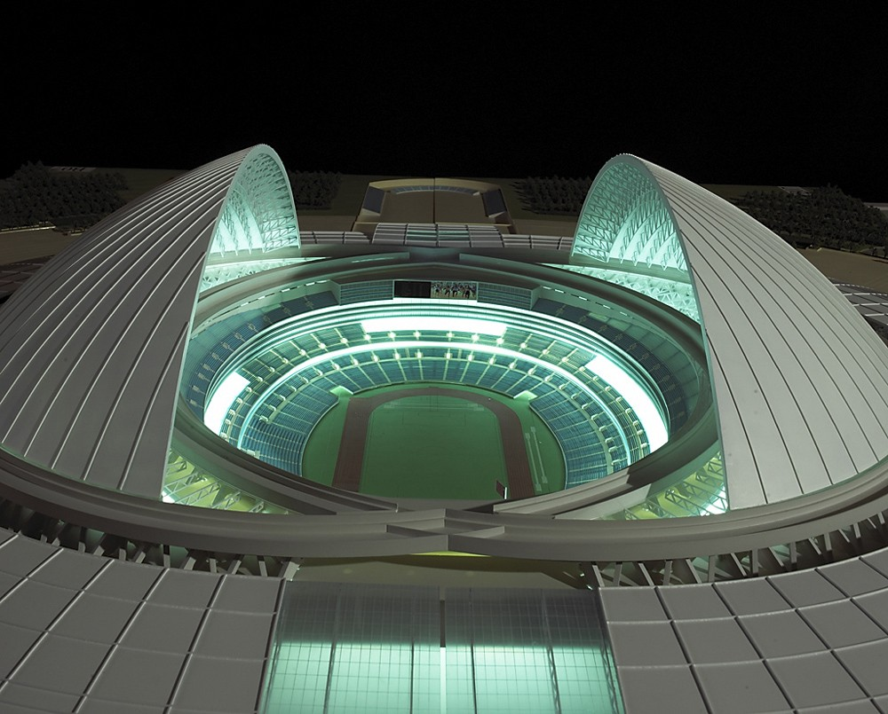


1.3.2 球的体积和表面积

Slide 2


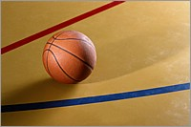
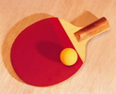
制作一个乒乓球和一个篮球，分别需要多少材质？

Slide 3
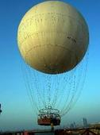
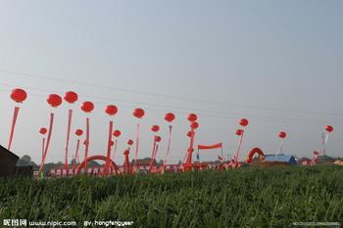

把氢气球充满，需要多少氢气呢？

Slide 4

1.了解球的体积、表面积的推导过程.（难点）
2.能运用球的面积和体积公式灵活解决实际问题.
（重点）
3.能解决与球的截面有关的计算问题及球的“内接”
与“外切”的几何体问题．（难点）

Slide 5


知识探究1
怎样求球的体积?

Slide 6
1.实验：排液法测小球的体积
放入小球前
h

Slide 7
1.实验：排液法测小球的体积
放入小球后
小球的体积 等于它排开液体的体积
H
h

Slide 8
球的体积等于排开液体的体积。
m
m
=
ρ
⇒
V
=
V
ρ

Slide 9
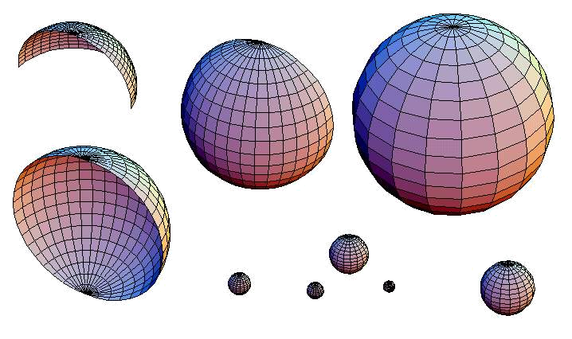
怎样求球的体积和表面积？

Slide 10
2.割圆术
早在公元三世纪，我国数学家刘徽为推导圆的面积公式而发明了“倍边法割圆术”.他用加倍的方式不断增加圆内接正多边形的边数，使其面积与圆的面积之差更小，即所谓“割之弥细，所失弥小”.这样重复下去，就达到了“割之又割，以至于不可再割，则与圆合体而无所失矣”.这是世界上最早的“极限”思想.

Slide 11
A
球体的分割
O
球体由N个这样形状的几何体组成，近似的看做圆台。

Slide 12
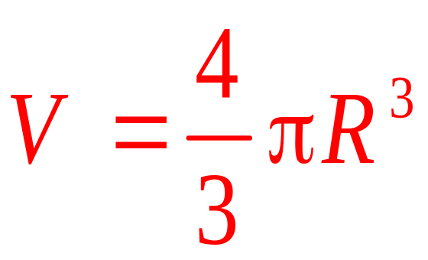
这样可以求出球体的体积为

Slide 13

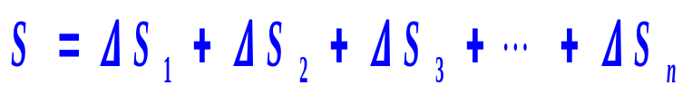
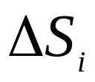

球的表面积
球面被分割成n个网格，表面积分别为
则球的表面积为
O
O

Slide 14

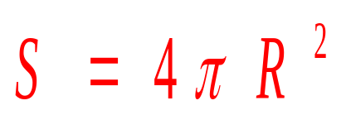
半径是 的球的表面积：
球的表面积是大圆面积的4倍

Slide 15
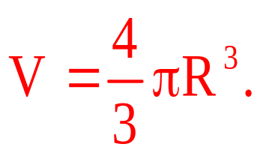
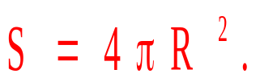
球的体积与表面积
1.球的体积公式：
2.球的表面积公式：

Slide 16
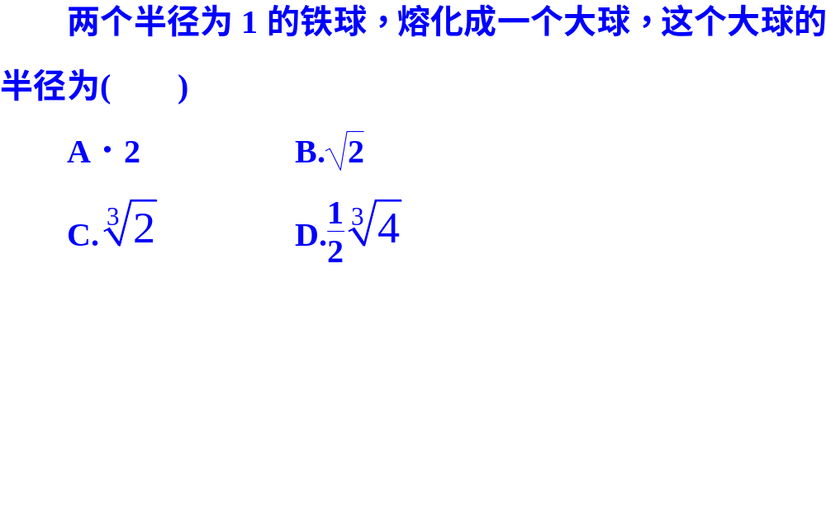
【即时训练】
C
【解题关键】熔化前后体积相等。

Slide 17
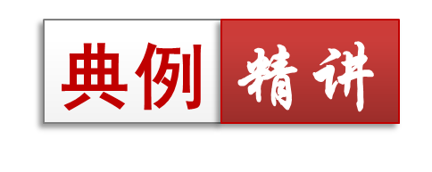
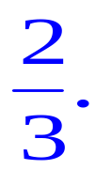
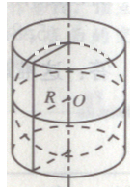
例1 如图，圆柱的底面直径与高都等于球的直径.
求证：
（1）球的体积等于圆柱体积的
（2）球的表面积等于圆柱的侧面积.

Slide 18
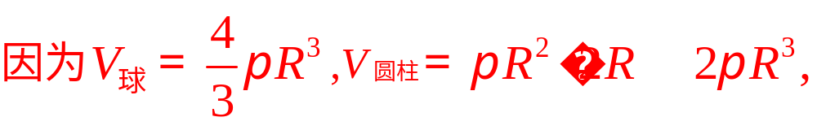
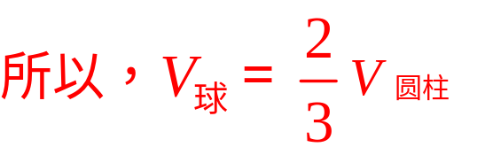
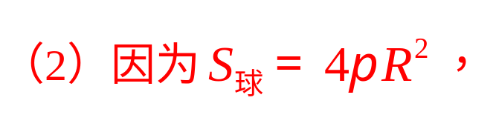
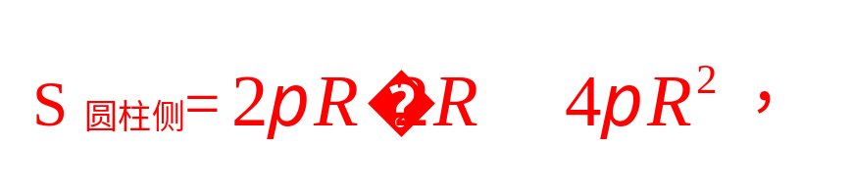
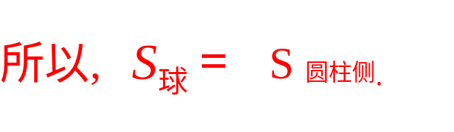
证明:（1）设球的半径为R，则圆柱的底面半径为R，
高为2R.

Slide 19

【变式练习】
长方体的一个顶点上三条棱长分别是3,4,5，且它
的8个顶点都在同一球面上，则这个球的表面积是
（ ）
A．25π B． 50π C． 125π D．都不对
【解题关键】正方体的体对角线与球的直径相等。

Slide 20
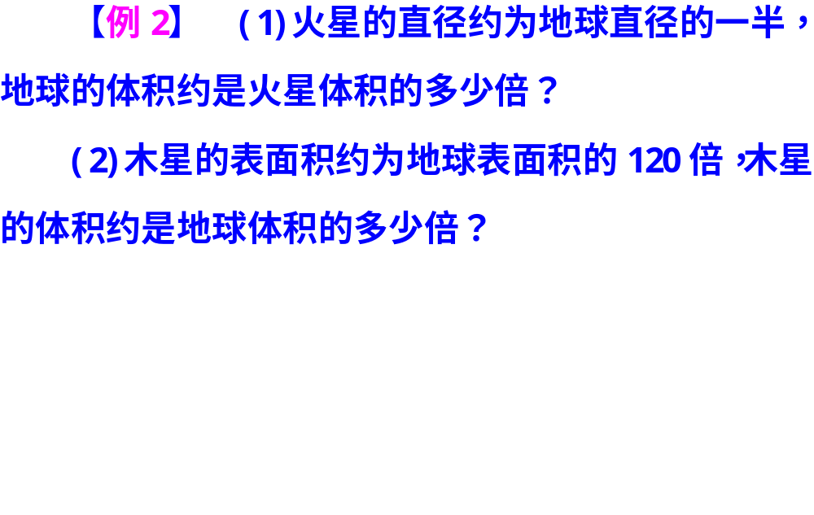
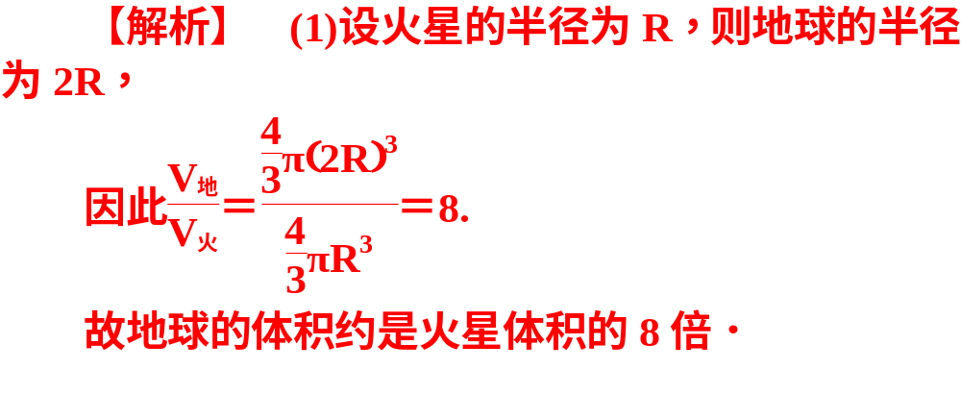

Slide 21
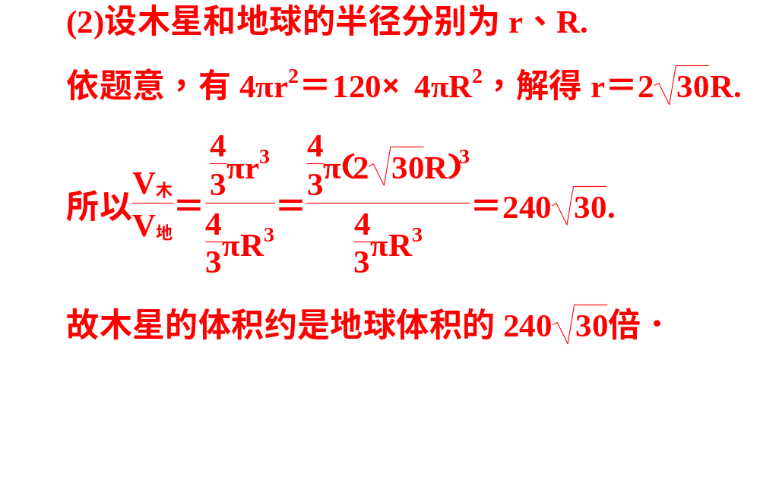

Slide 22
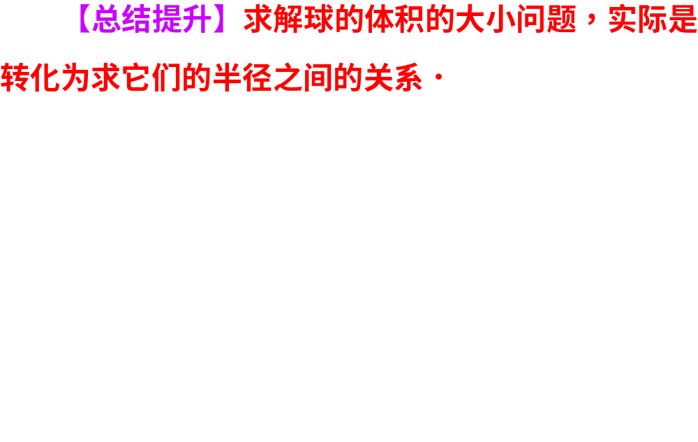

Slide 23
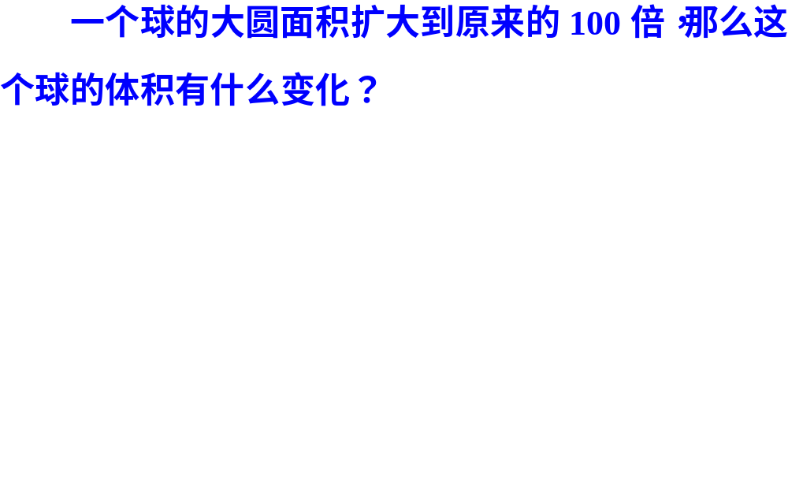
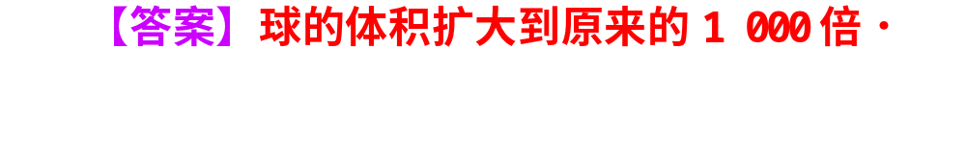
【变式练习】

Slide 24

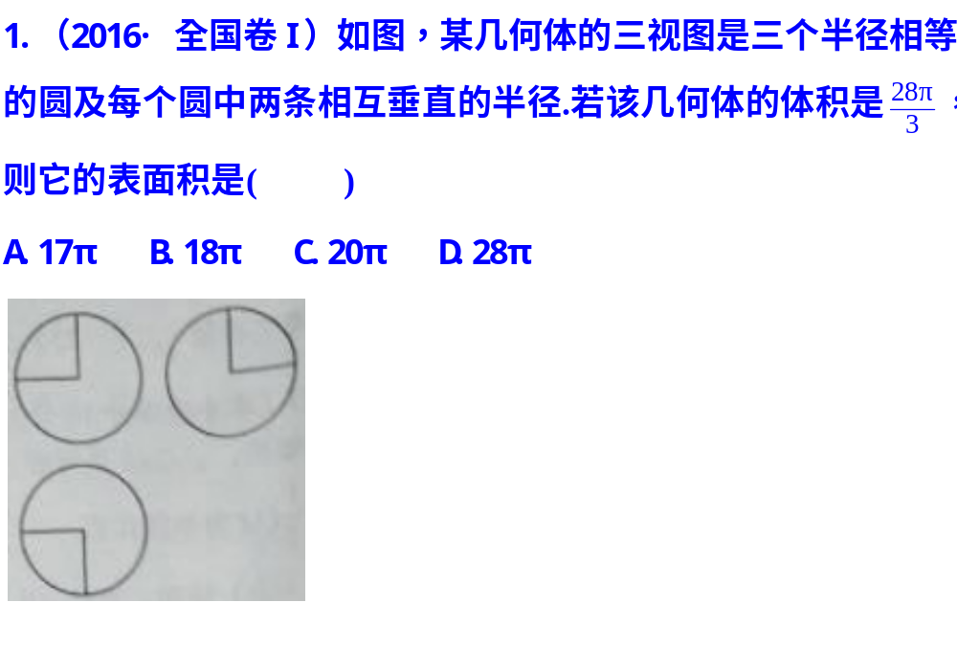
A

Slide 25

2.已知某球的体积大小等于其表面积大小,则此
球的半径是( )
A. B.3 C.4 D.5
B

Slide 26
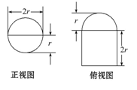
3.(2015·全国卷Ⅰ)圆柱被一个平面截去一部分后与
半球(半径为r)组成一个几何体,该几何体三视图中
的正视图和俯视图如图所示.若该几何体的表面积
为16+20π,则r=( )
A.1 B.2
C.4 D.8
B

Slide 27
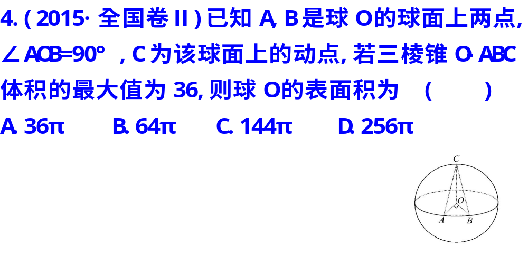
C

Slide 28
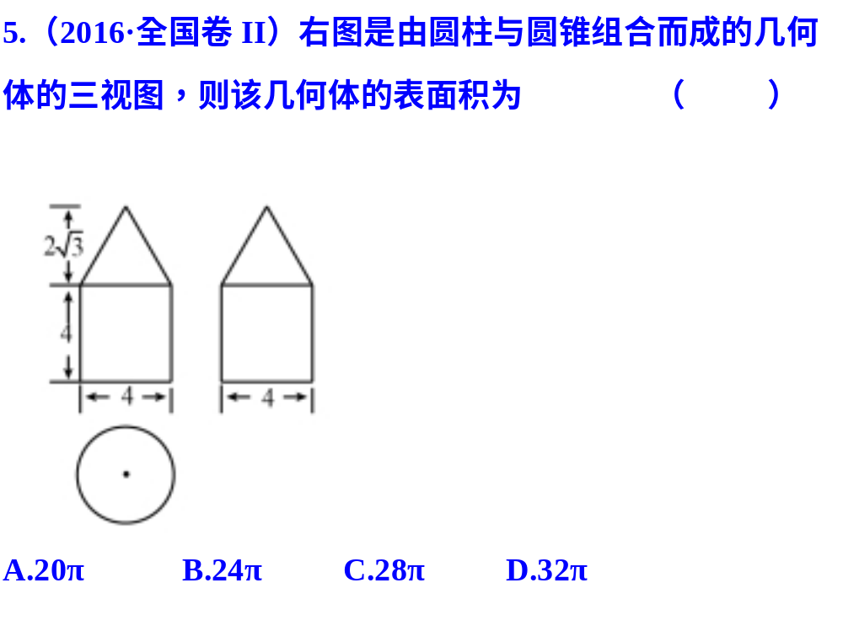
C

Slide 29
6.表面积为4π的球的半径是 .
【解析】设球的半径为R,则S=4πR²=4π,得R=1.
答案:1

Slide 30

1.球知识结构图
表面积
球
体积

Slide 31
2.空间几何体结构图
柱
结 构
锥
台
球
三视图
空间几何体
三视图和直观图
直观图
表面积
表面积和体积
体积

Slide 32
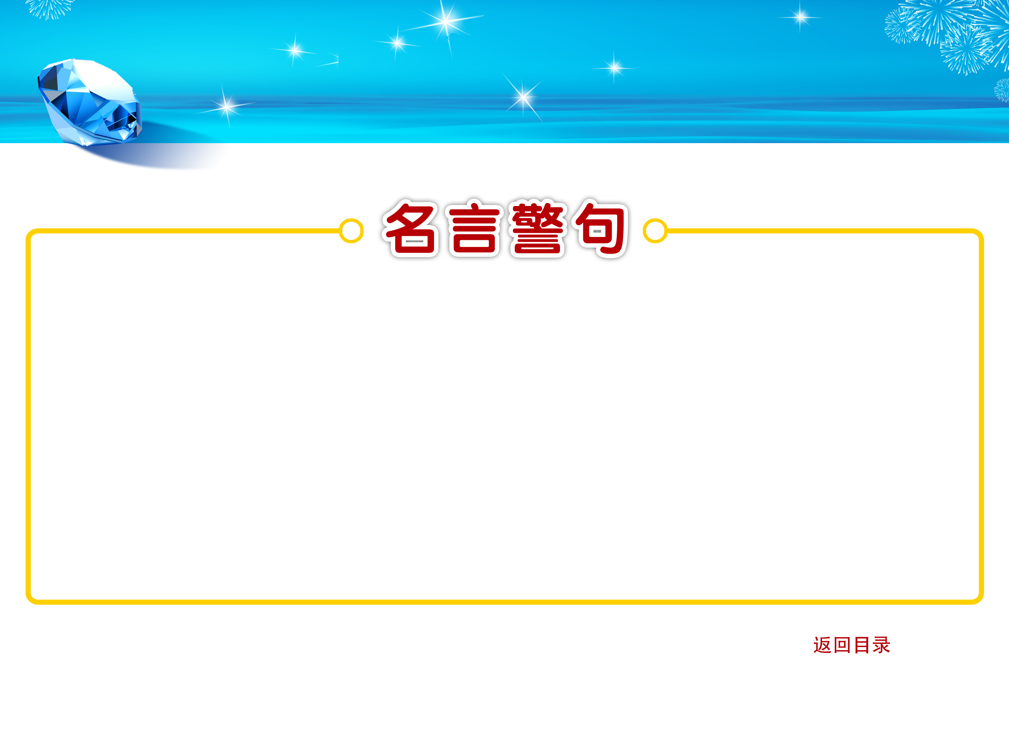
不能忍受批评，就无法尝试新事物。

